Slide 1

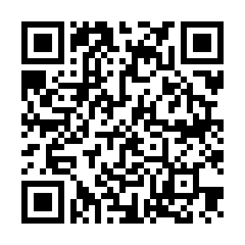
鹿児島大学キャリア形成支援センター主催
○○業界研究セミナー
セミナーのPR内容を記載
日 時：令和〇年〇月〇日（〇） 16：１0～17：40
場 所：鹿児島大学郡元キャンパス
共通教育棟1号館2階 就職セミナールーム
対 象：全学部・全学年（大学院含む）
講 師：会社名
○○部○○グループ ○○ 氏
申込は右のQRコードから
申込期限：令和〇年〇月〇日（○） ○時まで
写真、ロゴ等の配置可
＊本セミナーは、採用選考活動とは一切関係ありません。
私服で気軽に参加してください。

